Slide 1


Miguel Rojas C. I: 18210575
Drusmary Moya C.I:19839122

Slide 2
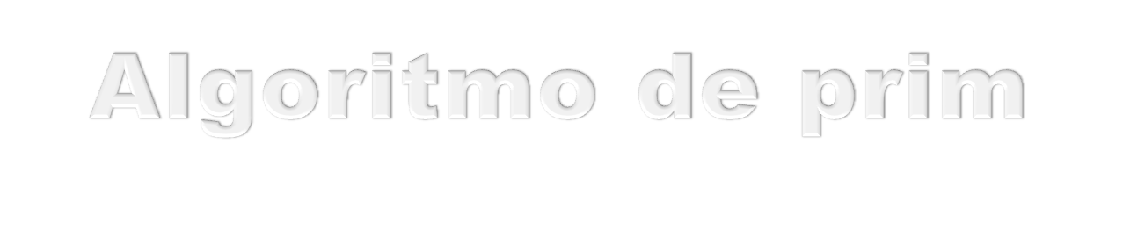



Slide 3
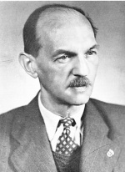


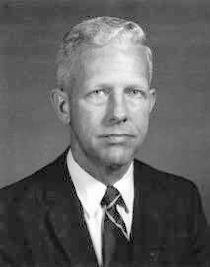
El algoritmo fue diseñado en 1930 por el matemático Vojtech Jarnik y luego de manera independiente por el científico computacional Robert Prim en 1957 y redescubierto por Dijkstra en 1959. Por esta razón, el algoritmo es también conocido como algoritmo DJP o algoritmo de Jarnik.

Slide 4


Aplicaciones del algoritmo:
Diseño de Redes Físicas: teléfonos, eléctricas, hidráulicas, TV por cable, computadores, carreteras, entre otros.
Solución aproximada de problemas NP.
Distribución de mensajes entre agentes.
Aplicaciones indirectas: plegamiento de proteínas, reconocimiento de células cancerosas, entre otras.

Slide 5
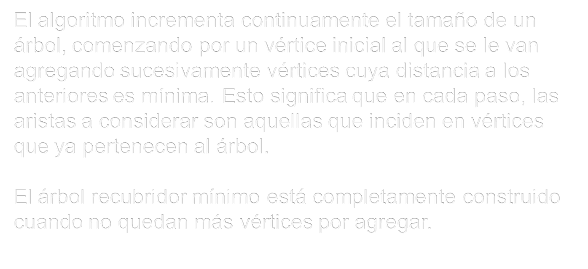

Slide 6
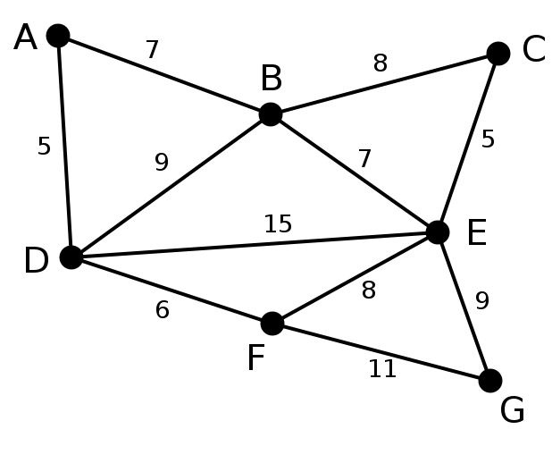

Slide 7
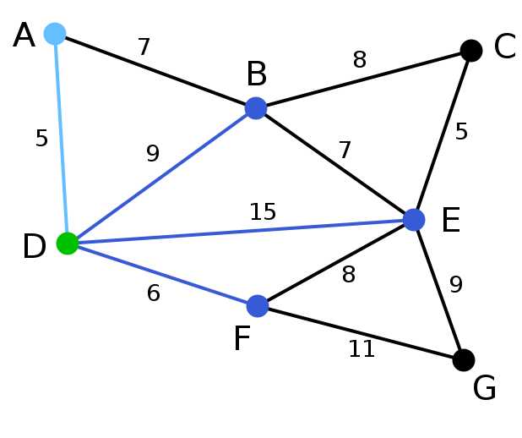

Slide 8
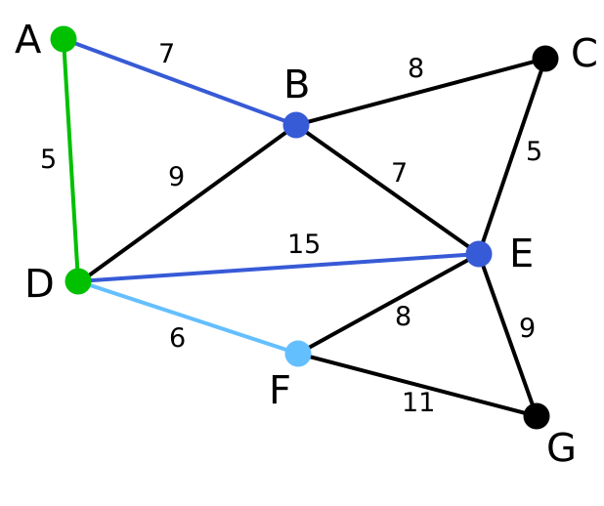

Slide 9
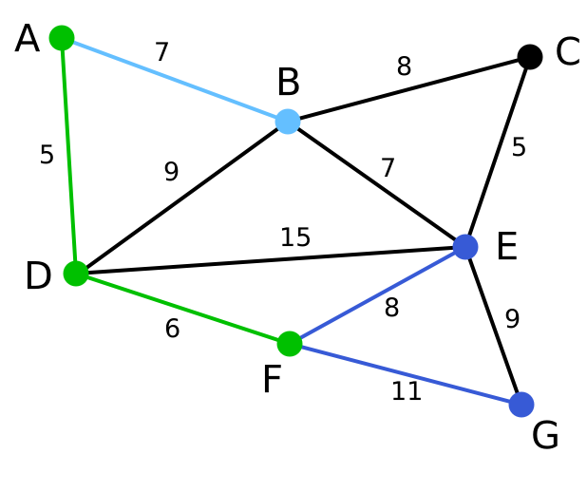

Slide 10
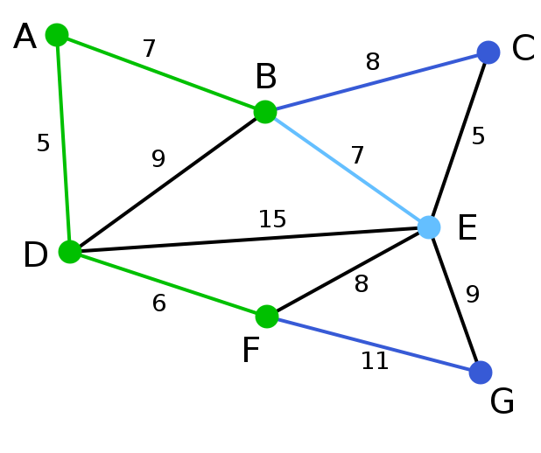

Slide 11
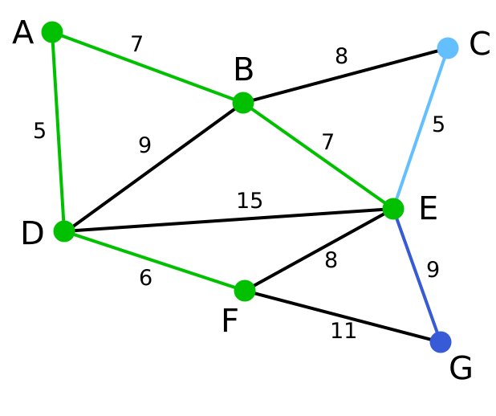

Slide 12
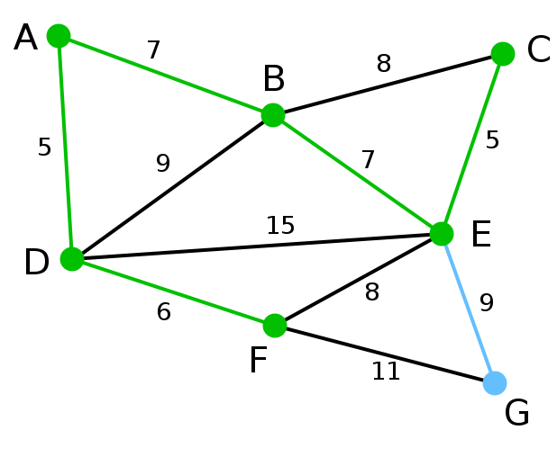

Slide 13
función Prim (G, peso)
entrada grafo G=<N,A>
T←vacio
V←un elemento cualquiera de N
mientras V≠N hacer
encontrar {u,v} de peso mínimo
T←T∪{u,v}
V←V∪{u}
fin mientras
devolver T
fin función

Slide 14


